Slide 1
МБДОУ «Детский сад №1. п. Верховье»
Опыт работы на тему:
«Художественно-эстетическое развитие детей дошкольного возраста в музыкально-ритмической деятельности»
Ефимова Елена Андреевна,
музыкальный руководитель.

Slide 2
Актуальность
Изучение проблемы художественно-эстетического развития творческих способностей детей в музыкально ритмической деятельности, посредством танца, сюжетно-образных движений, физических упражнений под музыку, актуально в связи с тем, что главное условие прогрессивного развития общества – человек, способный к творческому созиданию.
Одним из ключевых элементов образовательного процесса дошкольного учреждения является развитие способностей детей, о которых говорится в ФГОС дошкольного образования, ориентированного на социализацию и индивидуализацию дошкольного образования, построение образовательной деятельности на основе индивидуальных особенностей и творческого потенциала каждого ребенка.

Slide 3
Создавшаяся сегодня социально-экономическая ситуация не позволяет поднять на должную высоту культурный уровень развития общества, развития творческой личности человека. В настоящее время культурное наследие утратило свою ценность, обнищал духовный мир людей. Мои наблюдения показывают, что у современного ребенка ослабло стремление к творческому проявлению. Поэтому возникает целый ряд противоречий: содержание телевизионных передач, компьютерных игр, которые окружают детей дома, ограничиваются в основном только развлекательной направленностью. Только некоторые родители создают дома условия для развития творческих танцевальных способностей детей, большинство же родителей полагают, что никакое творчество их детям не нужно, в жизни оно не пригодится;

Slide 4
Танец - это музыкально-пластическое искусство, которое имеет большое значение для всестороннего развития личности. В танцах заключается большие возможности умственного, эстетического и нравственного воспитания детей, развития их координации движений рук и ног, пластики исполнения, грациозности, гибкости.

Slide 5
Поэтому проблема художественно-эстетического развития творческих способностей детей в музыкально ритмической деятельности, посредством танца, сюжетно-образных движений, физических упражнений под музыку над которой, работаю, актуальна. Таким образом, выбор темы «Художественно-эстетическое развитие детей дошкольного возраста в музыкально-ритмической деятельности», продиктован необходимостью поиска новых путей к развитию у детей дошкольного возраста музыкально-ритмических и танцевальных движений, формированию музыкального вкуса и культуры детей, а также поиском новых методов и форм коррекционного воздействия.

Slide 6
Задачи:
• Способствовать оптимизации роста и развития опорно-двигательного аппарата детей;
• Выразительно двигаться под современные ритмы, добиваясь естественности и непринужденности исполнения;
• Формировать правильную осанку;
• Содействовать развитию чувства ритма, музыкального слуха, памяти, внимания, умения согласовывать движения с музыкой;
• Формировать навыки выразительности, пластичности, грациозности и изящества танцевальных движений и танцев;
• Формировать навыки самостоятельного выражения движений под музыку;
• Воспитывать умение эмоционального выражения, раскрепощенности и творчества в движениях.
• Приобщать родителей к совместной танцевально-творческой деятельности, через занятия, праздники, развлечении.

Slide 7
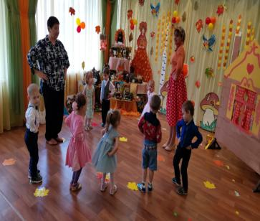
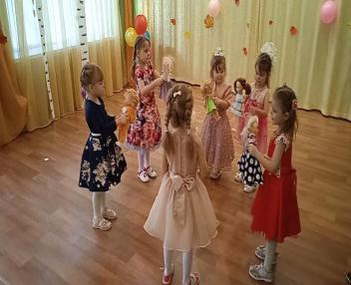
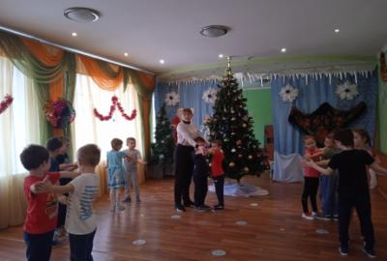
Принципы педагогического опыта:
Принцип целенаправленности
Принцип систематичности и последовательности
Принцип доступности
Принцип воспитывающего и развивающего обучения
Принцип адаптивности
Принцип прочности

Slide 8
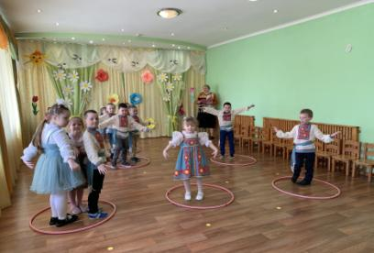
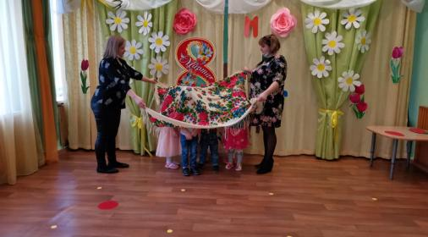
Современные педагогические методы и технологии
словесный метод
наглядный метод
практический метод
игровые технологии
здоровьесберегающие технологии
личностно-ориентированный подход
ИКТ-технологии

Slide 9
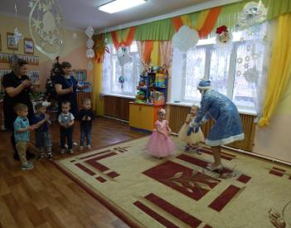
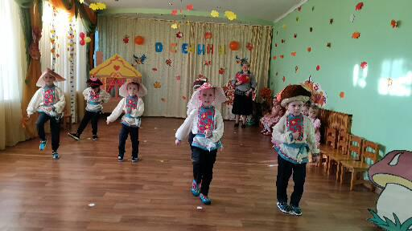
Технология опыта
Система работы по развитию у детей музыкально-ритмических способностей осуществляется на музыкальных занятиях, в индивидуальной работе. Первоначальным этапом технологии моего опыта было получение информации о состоянии изучаемой проблемы в практике ДОУ.

Slide 10
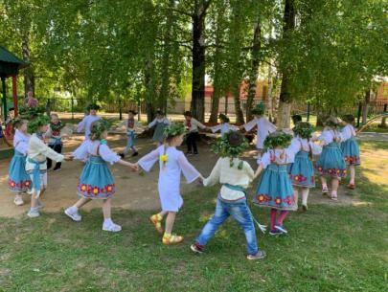
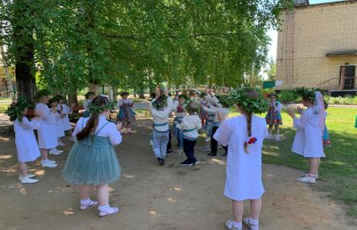
Музыкальность — способность воспринимать и передавать в движении образ и основные средства выразительности, изменять движения в соответствии с фразами, темпом и ритмом.

Slide 11
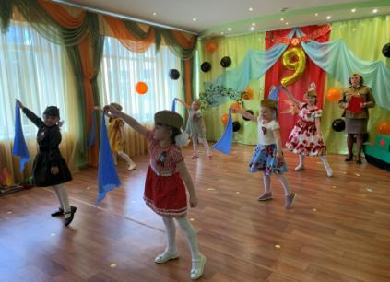
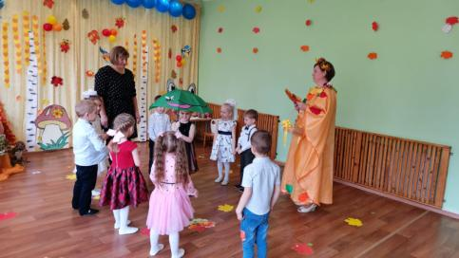
Выразительность исполнения движений под музыку – умение передавать в мимике, позе, жестах разнообразную гамму чувств исходя из музыки и содержания композиции (страх, радость, удивление, настороженность, восторг, тревогу и т.д.), умение выразить свои чувства не только в движении, но и в слове.

Slide 12
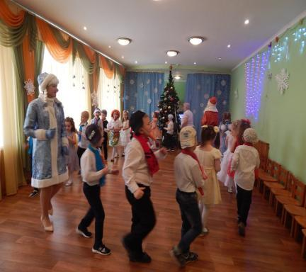
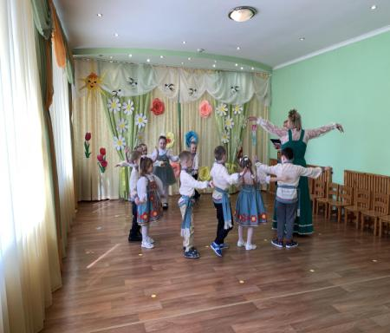
Творческие проявления — способность к импровизации с использованием оригинальных и разнообразных движений.

Slide 13
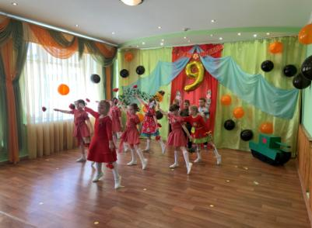
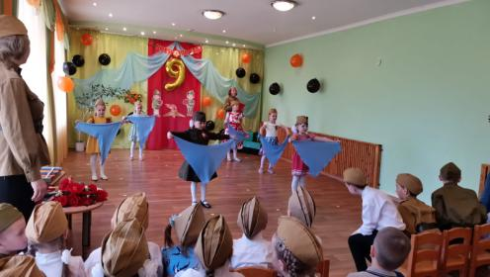
Уровень выполнения музыкально-ритмических движений и танцевальных элементов — точность, ловкость движений, координация рук и ног при выполнении упражнений (в ходьбе, общеразвивающих и танцевальных движениях); правильное сочетание движений рук и ног при ходьбе, мягкость, плавность и музыкальность движений рук.

Slide 14
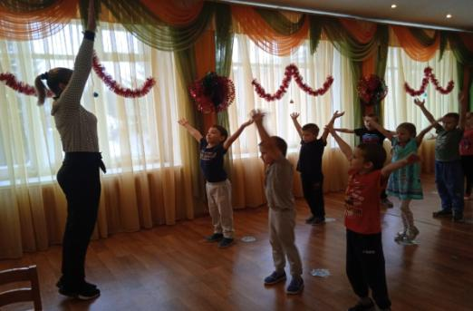
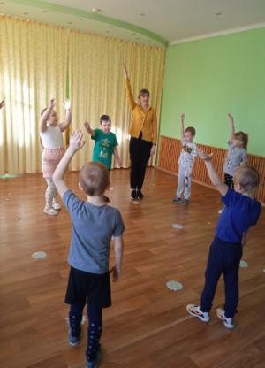
Метод диагностики: наблюдение за детьми в процессе движения под музыку в условиях выполнения обычных и специально подобранных заданий. Результат диагностики показал:
- большое количество средних и низких показателей,
- дети не владеют способностью к импровизации.

Slide 15
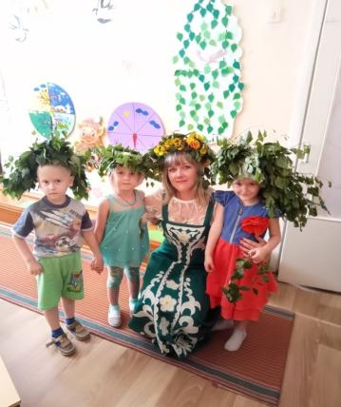
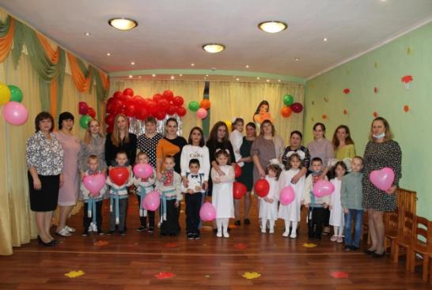
Мною определены основные направления в содержании работы:
-с детьми;
-с педагогами;
-с родителями

Slide 16
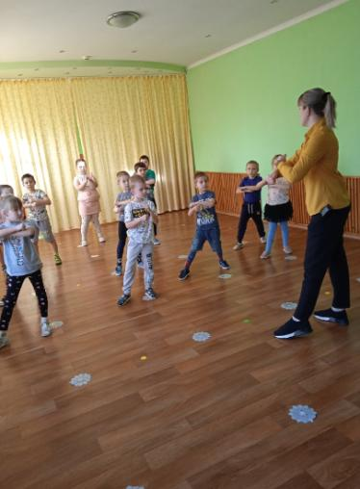
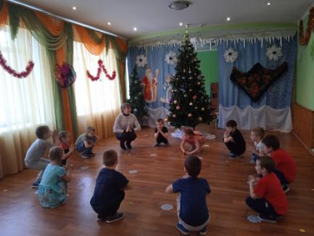
Начальный этап обучения характеризуется созданием предварительного представления об упражнении. На этом этапе обучения я рассказываю, объясняю и демонстрирую упражнения, а дети пытаются воссоздать увиденное, опробовать упражнение, подражая педагогу.

Slide 17
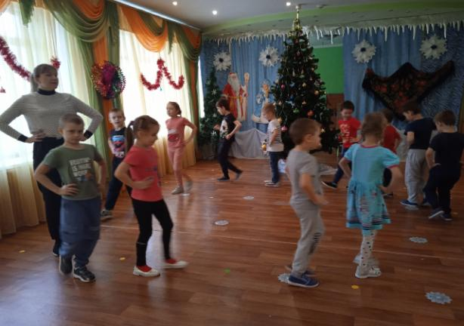
Этап углубленного разучивания характеризуется уточнением и совершенствованием деталей техники выполнения упражнений, отработка выразительности, построение общей композиции.

Slide 18
Этап закрепления и совершенствования характеризуется образованием двигательного навыка и переходом его к творческому самовыражению в танце. На этом этапе я совершенствую качество исполнения упражнений и формирую у детей индивидуальный стиль.

Slide 19
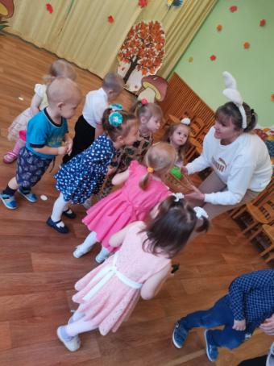
Работая углубленно по данной теме, я сделала вывод, что при проведении занятий, учитывающих особенности музыкально-ритмического чувства, двигательной сферы и ритмической организации речи, направленных на коррекцию моторных, музыкальных процессов, можно добиться развития моторики и музыкальных способностей в целом.

Slide 20
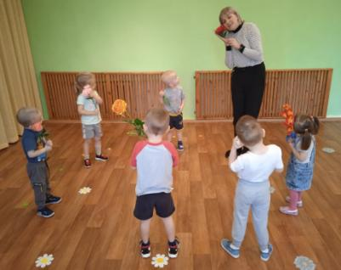
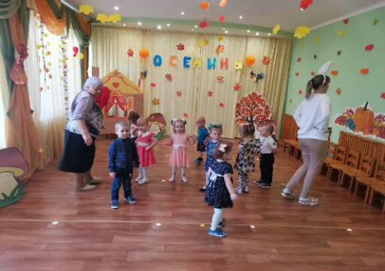
На занятиях дети учатся передавать образно – игровые движения, жесты, раскрывающие понятный детям образ, динамику настроений или состояний

Slide 21
Требования к подбору музыки и движений.
- музыка должна быть художественная, яркая, вызывающая эмоциональный отклик у детей;
-доступность содержания музыкального произведения. Произведение должно быть близко и понятно воспитанникам, их жизненному опыту.
- моторность звучания (физиологическое воздействие, побуждающее к действию).
Разнообразие музыкальных жанров и стилей развивает у наших детей кругозор, воспитывает интерес к музыкальному искусству, выявляет индивидуальные предпочтения к музыке, формирует художественный вкус.

Slide 22
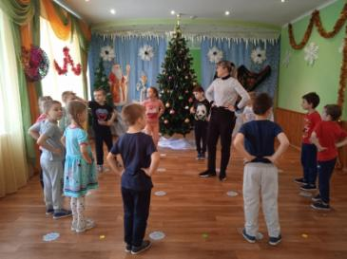
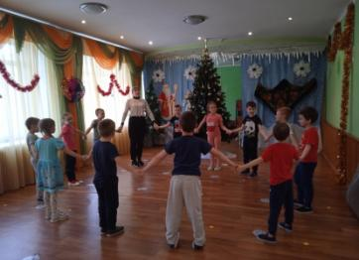
Методика разучивания танцевальных композиций
1. с прослушивания музыкального произведения, уточнения его характера и стиля;
2. разучивание отдельных движений, входящих в танец включаю в разминку каждого музыкального занятия, таким образом, у детей совершенствуется навык качественного выполнения движения;
3. разучивание всей композиции поэтапно. Чтобы дети поняли и почувствовали форму движений, стараюсь выразительно и четко показывать их детям.

Slide 23
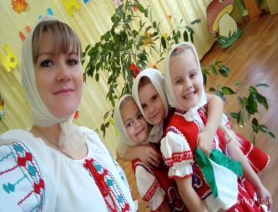
Методика обучения детей имеет ряд особенностей:
- обучение ребенка движениям с музыкой должно носить характер игры;
- в работе с детьми хорошо использовать разнообразные пособия и игрушки, действия с которыми интересны детям;
- каждое занятие с детьми должно заключать в себе что-то новое, чтобы не иссякал интерес детей, не утомлялось их внимание;
- необходимо внимательное отношение к каждому ребенку, знание его темперамента, душевного мира, потребностей детского возраста;
- общение с детьми должно проходить в атмосфере радости, и это самое главное, так как радость – могущественное и наиболее благотворное воздействие на ребенка.

Slide 24
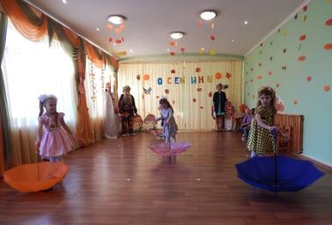
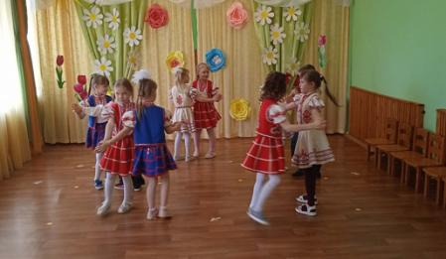
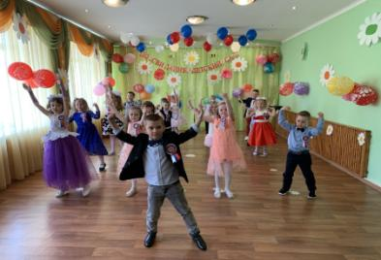
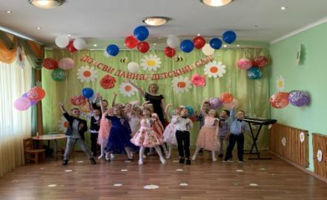
Включение музыкально-ритмических композиций в
различные формы работы с детьми

Slide 25
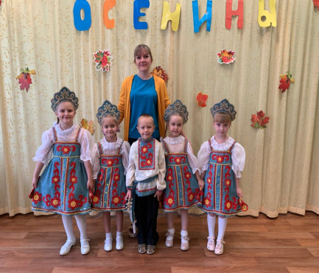
Эффективность педагогического опыта
Дети, используя полученные знания, умения и навыки применяют их в свободной самостоятельной деятельности. Они с интересом принимают участие в организованных концертах для родителей и для детей младшего возраста, чувствуют себя более свободно и раскрепощено в присутствии гостей на открытых занятиях и праздниках. После выпуска из детского сада воспитанники с большим желанием продолжают обучение в сфере дополнительного образования района.

Slide 26
Заключение
Таким образом, можно сделать следующий вывод: последовательная и систематическая работа над решением задач в сфере музыкально-ритмической и танцевальной деятельности развивает воображение детей, их творческую активность, учит осознанному отношению к воспринимаемой музыке, к эмоционально-динамическому осмыслению движений. Творчество детей возрастает и приводит к положительным результатам, если педагогическая деятельность в музыкально-ритмическом и танцевальном направлении реализуется в соответствии с их подготовленностью. Всё это наполняет ребёнка радостью, а создание радостных условий для пребывания детей в дошкольном учреждении – главная задача педагога.

